Slide 1
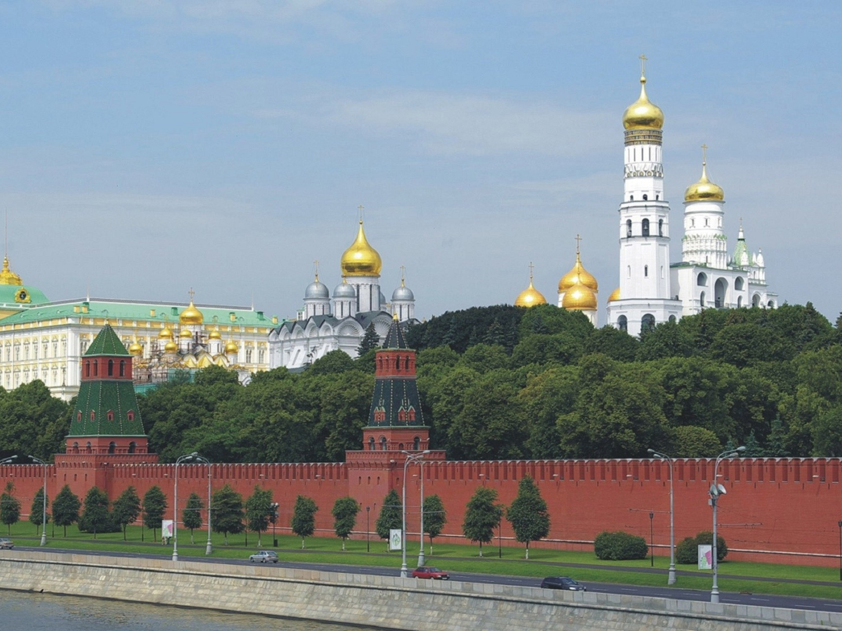
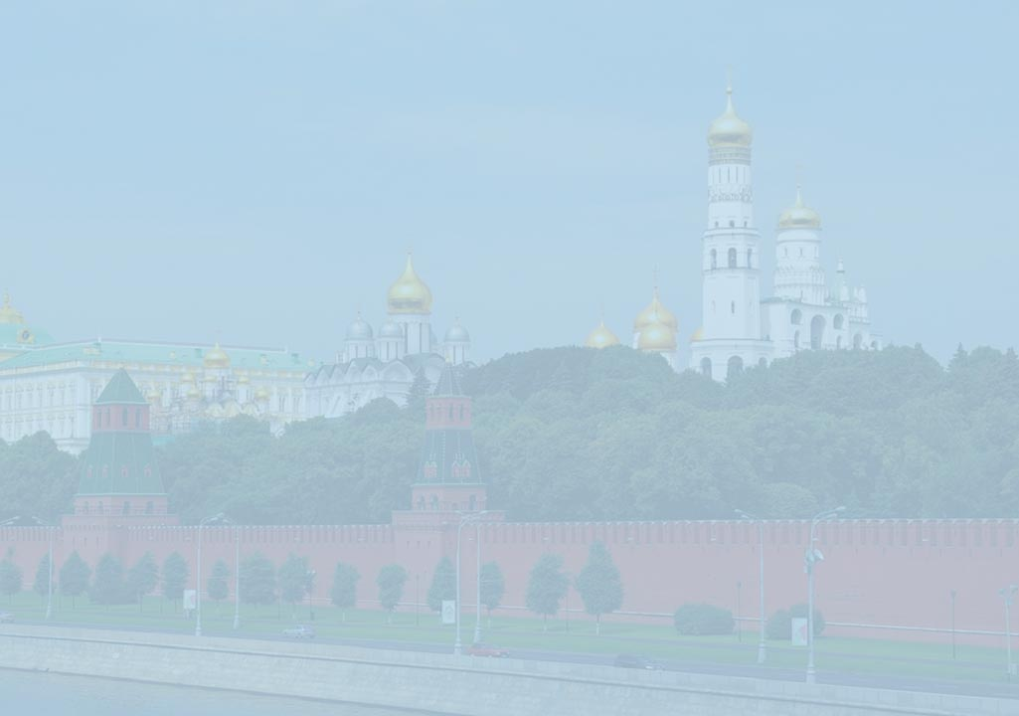
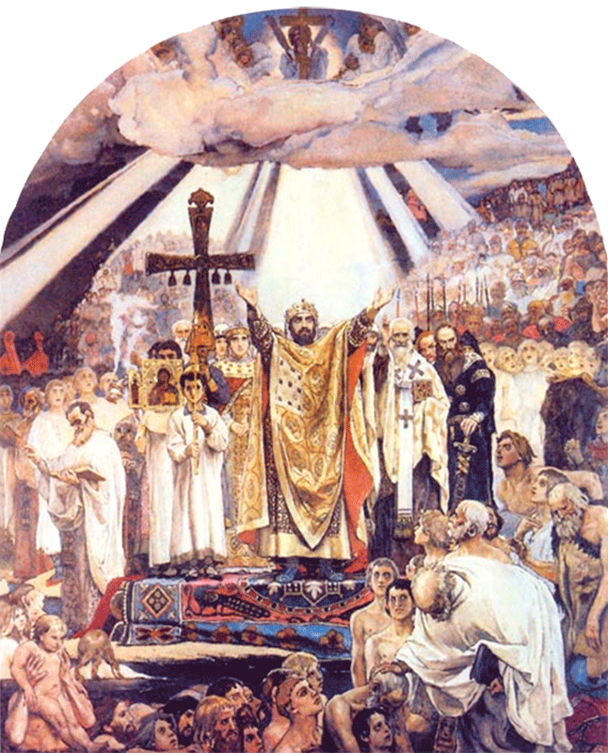
ПРАВОСЛАВНАЯ КУЛЬТУРА РОССИИ
ХРАМ

Slide 2
14. ХРАМ ПОКРОВА НА НЕРЛИ — ВЕРШИНА ДРЕВНЕРУС- СКОГО ЗОДЧЕСТВА

Slide 3
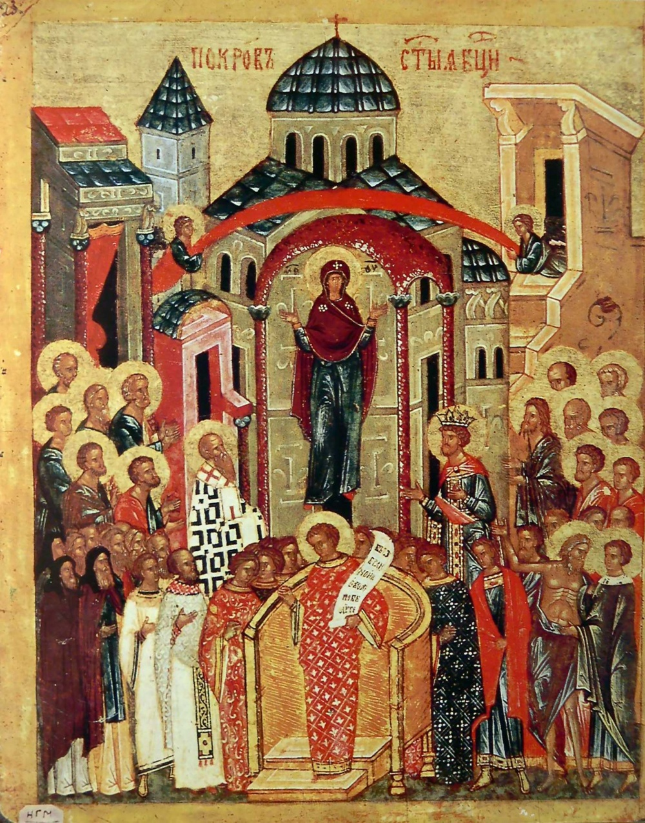
Покров Пресвятой Богородицы. Икона

Slide 4
Возлюбила Русская земля день Покрова Божьей Матери, явленного в далеком Царьграде. Но не там, а в далекой стране полунощной стали радостно петь и ублажать
осенение мира Богоматерью. Приклонился душою народ наш к этому дивному явлению,
воздвигались храмы по всей земле нашей во имя Покрова Богоматери, и преклонил он «колена сердца своего» вместе с молящейся коленопреклонно Богородицей. И ныне в великой скорби своей народ наш осеняет себя Покровом Ее. И ныне — в бедах и скорбях разве не слышит Она стонов и воздыханий, разве не внемлет плачу и рыданию?

Slide 5
Верим и знаем, что и днесь предстоит Милосердная с молитвой и плачем о русской недоле. Слышит ли наше сердце плач Ее?
Знает ли Ее молитву и утешение? Знает ли Покров Ее над нашей землей? Да, слышит и знает, когда молитвенно склоняется перед Пречистой.
Из проповеди протоиерея Сергия Булгакова

Slide 6
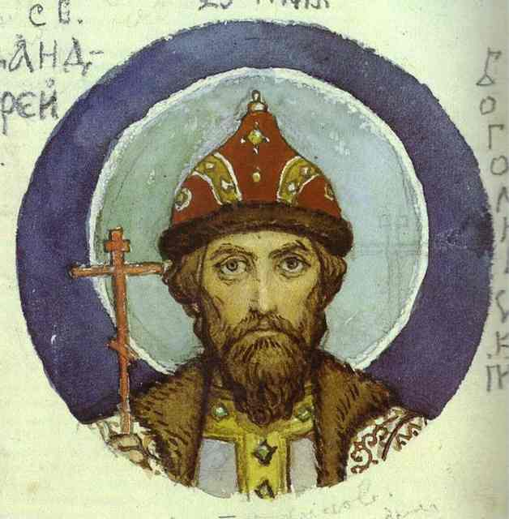
Князь Андрей Боголюбский (1110–1174). Художник В. Васнецов

Slide 7
«Сей же великий князь Андрей, аще печалию о скончавшемся сыне объят быв и скорбяше, обаче в богоугодные дела поощряшеся... На реке на Клязьме, в лугу, нача здати церковь во имя Пресвятыя Богородицы Честнаго Ея Покрова, на устьи реки Нерли... и помощию Пресвятыя Богоматере оную церковь единым летом соверши».
Из Жития святого благоверного князя Андрея Боголюбского

Slide 8
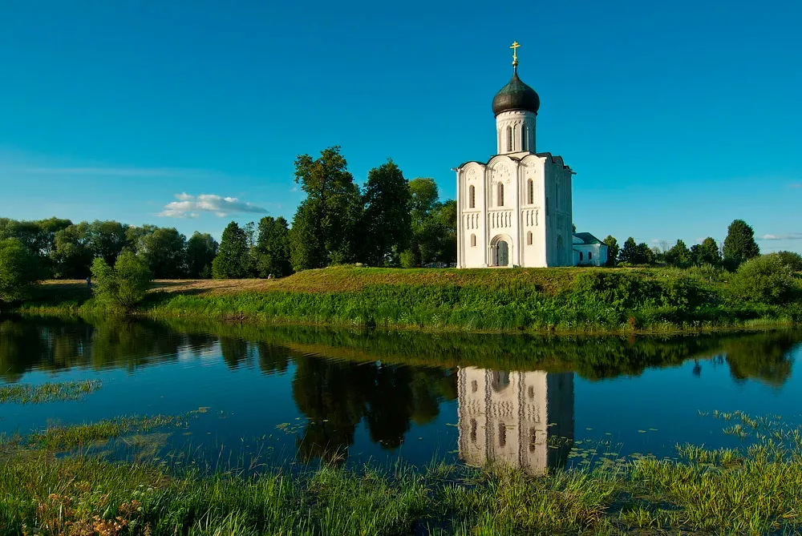
Храм Покрова на Нерли. 1166 г.

Slide 9
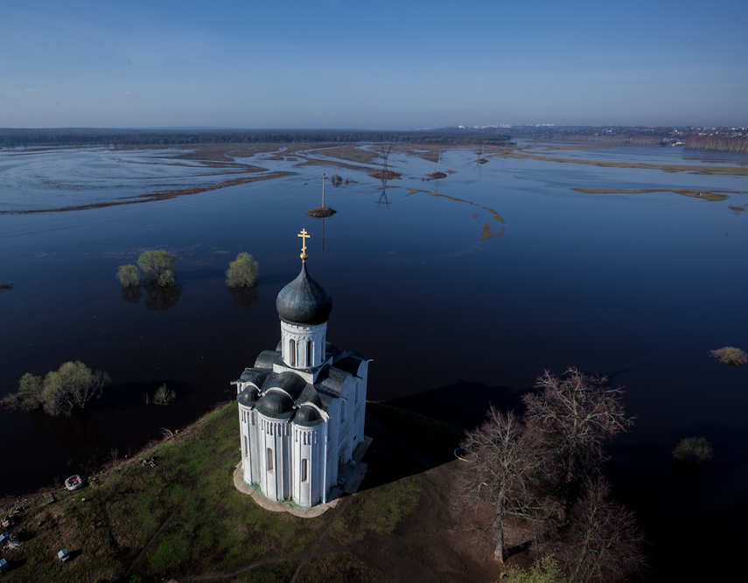
Храм Покрова на Нерли. 1166 г.

Slide 10
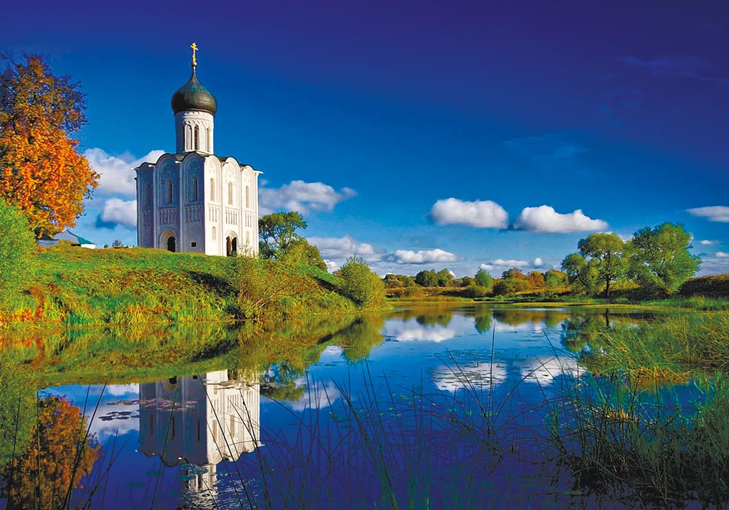
Храм Покрова на Нерли. 1166 г.

Slide 11
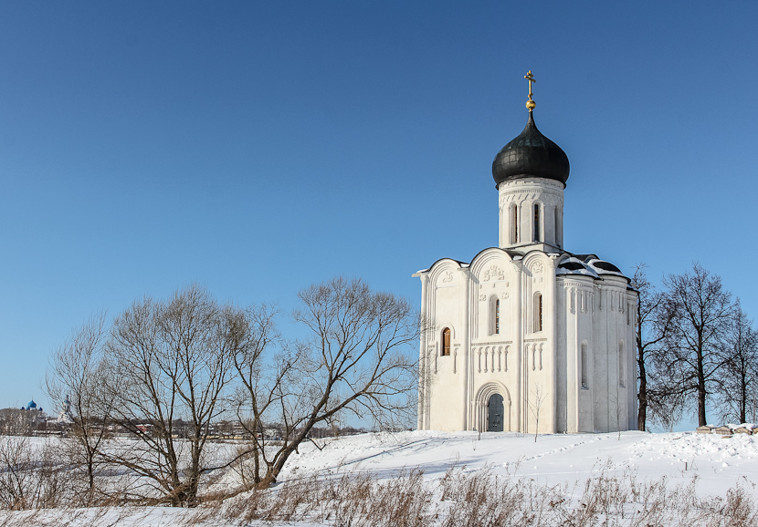
Храм Покрова на Нерли. 1166 г.

Slide 12
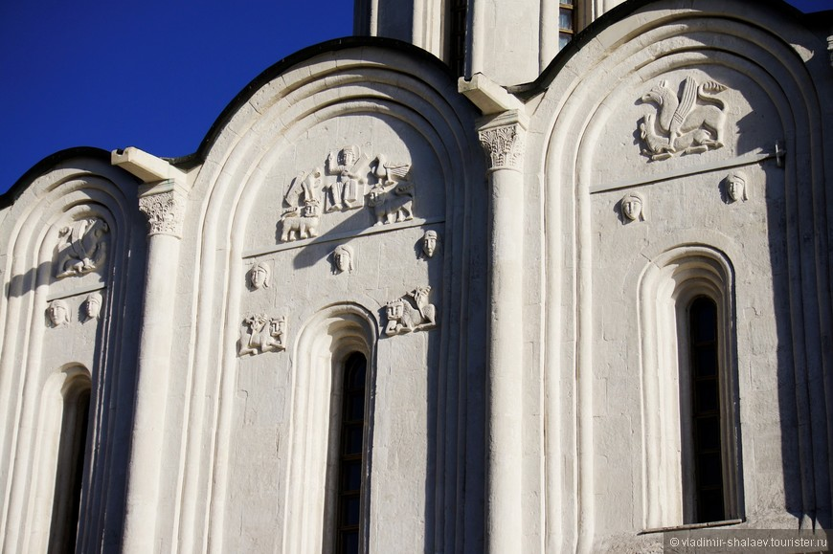
Храм Покрова на Нерли. Барельефы

Slide 13
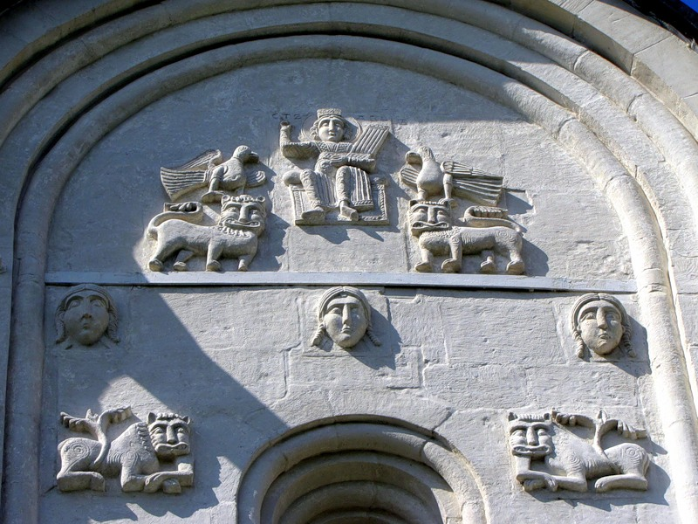
Храм Покрова на Нерли. Барельефы

Slide 14
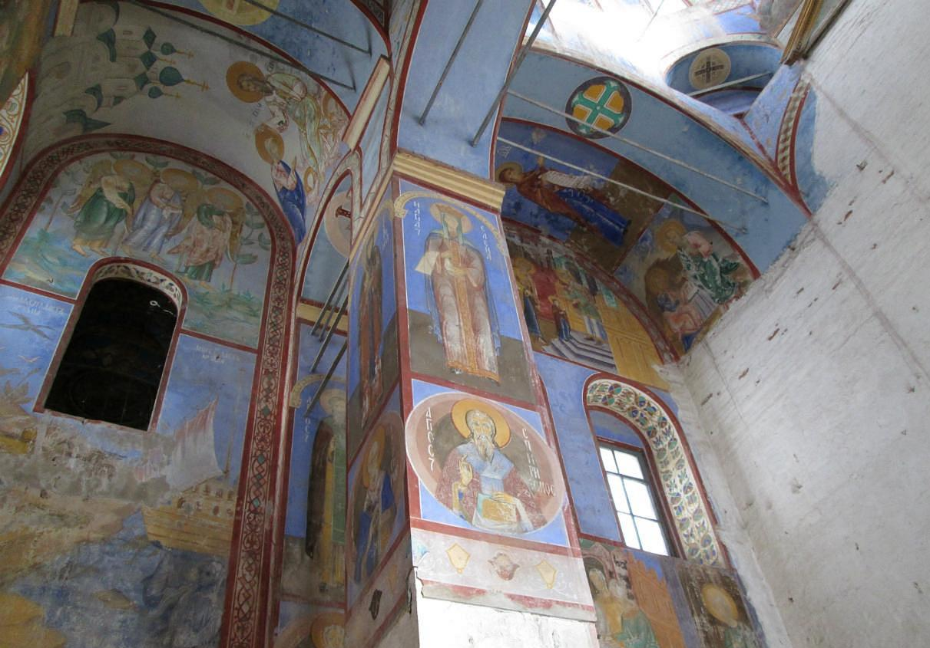
Храм Покрова на Нерли. Фрески

Slide 15
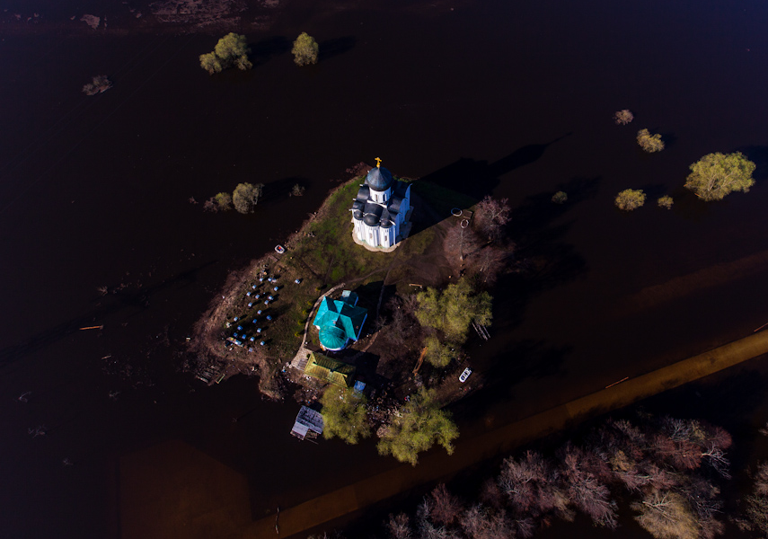
Храм Покрова на Нерли

Slide 16
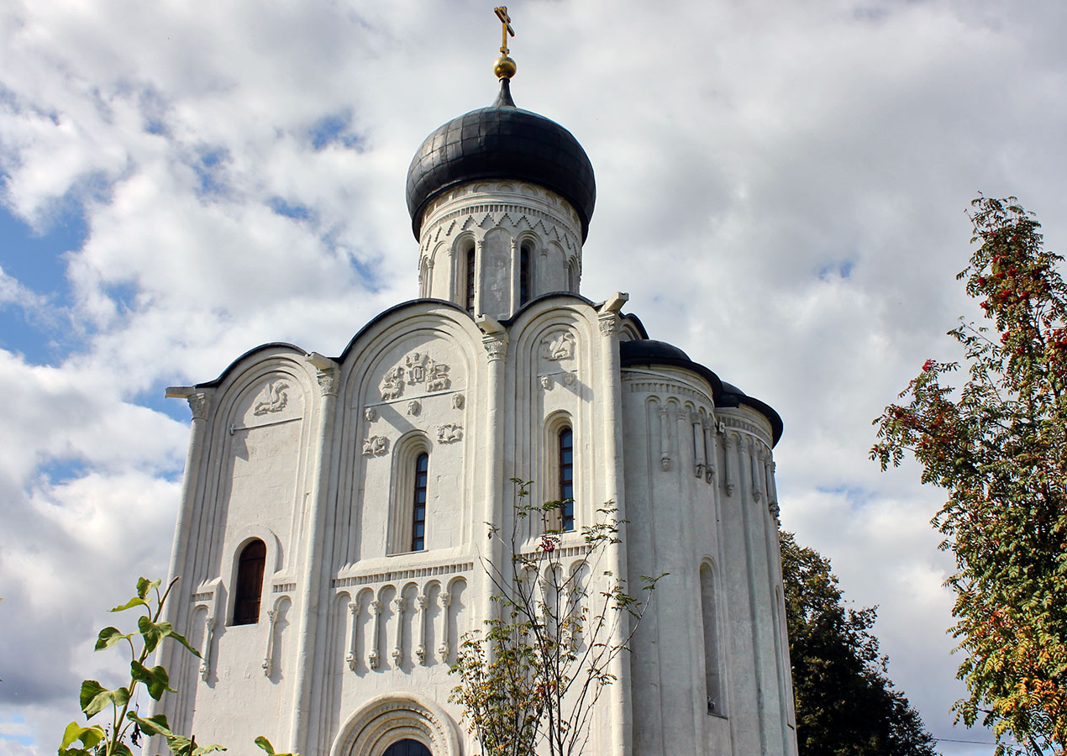
Храм Покрова на Нерли

Slide 17
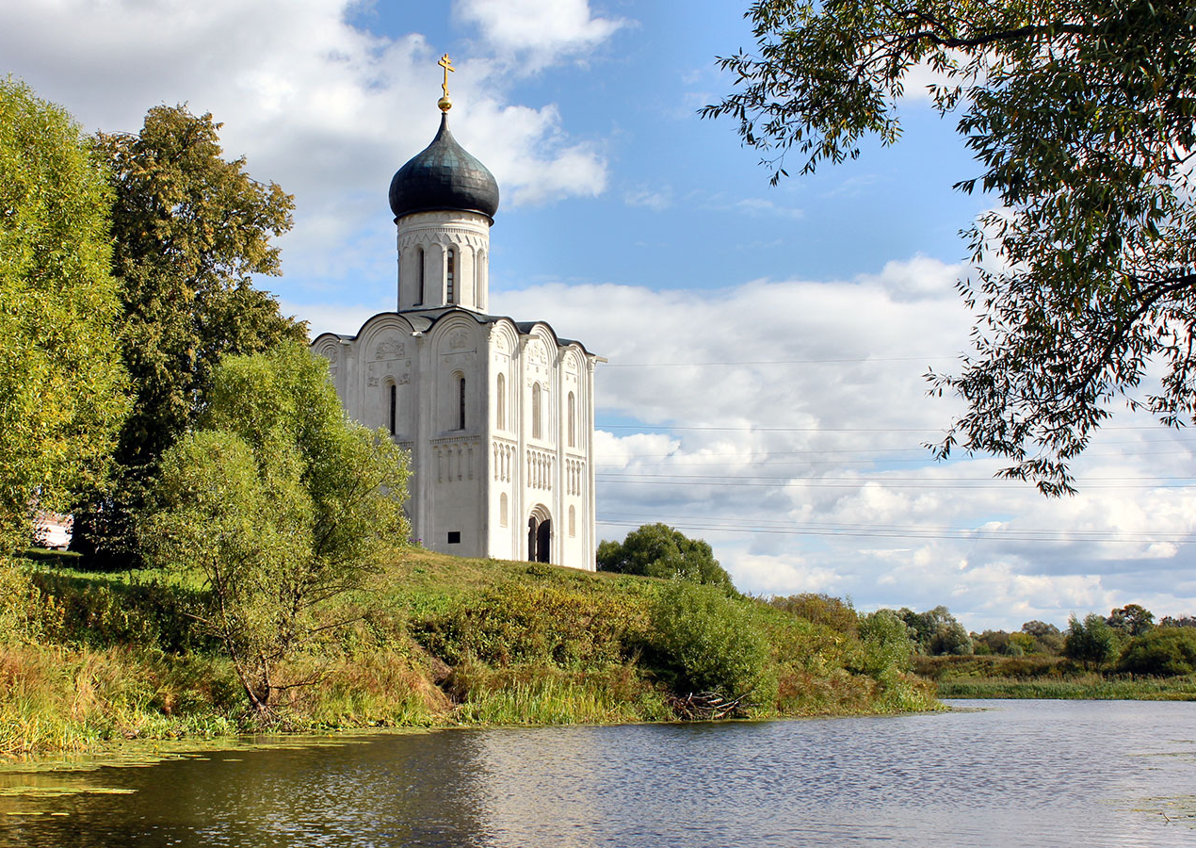
Храм Покрова на Нерли

